Slide 1
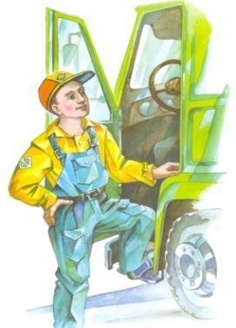
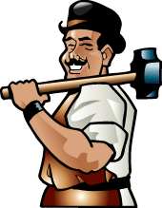
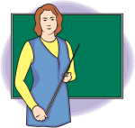
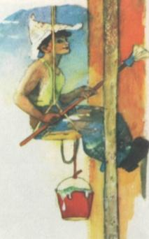
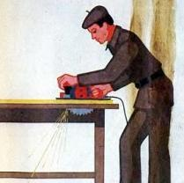
Доскажи словечко…
Самолетом правит
пилот.
Трактор водит
тракторист.
Стены выкрасил
маляр.
Доску выстругал
столяр.
В доме свет провел
электрик.
В школе трудится
учитель.
В жаркой кузнице
кузнец.
Кто всё знает
Молодец!

